Slide 1
Прогнозирование лесных пожаров

Slide 2
Лесные Пожары
могут быть мощными и пугающими. Каждый человек надеется никогда с ним не столкнуться. Но если на вашей территории случится лесной пожар, вы можете предпринять шаги, чтобы обезопасить себя и свою землю.

Slide 3
Плюсы пожаров
Лесные пожары помогают в естественном цикле роста и восстановления леса. Они:
Уничтожают мертвые деревья, листья и конкурирующую растительность с лесной подстилки, чтобы могли вырасти новые растения.
Разлагают и возвращают в почву питательные вещества.
Уничтожают слабые или пораженные болезнями деревья, оставляя больше места и питательных веществ для более сильных деревьев.
Улучшают среду обитания диких животных.

Slide 4
Минусы пожаров
Но когда огонь находится на границе с местами ,где встречаются леса и дома или другие развитые районы, они могут быть разрушительными и опасными. Некоторые возможные последствия этих пожаров:
Поврежденные или разрушенные деревья - когда огонь горит слишком сильно и достигает крон деревьев, он может повредить даже сильные, хорошо укоренившиеся деревья.
Обугленные, поврежденные почвы
Дым, который может раздражать глаза и дыхательную систему и усугублять хронические заболевания сердца и легких, включая астму.

Slide 5
01
02
Постановка задачи
Этапы работы

Slide 6
01
Постановка задачи
Создание эффективной системы раннего прогнозирования вероятности и площади природного пожара

Slide 7
План решения задачи
Pandas, sklearn, seaborn
pyTelegramBotAPI
Telegraph
Вега-Science, Yandex-Погода
Модель для прогнозирования площади пожара
Telegram Bot для взаимодействия с пользователем
Возможность получения Telgraph статьи со всей информацией о пожаре пользователю
Выбор факторов непосредственно влияющих на возникновение пожаров

Slide 8
02
Этапы работы
Последовательность действий проекта

Slide 9
Этапы работы
Выбор факторов
.CSV файл истории пожаров в регионе
Выбор модели
Температура, влажность почвы, относительная влажность и т.д.
История пожаров за предыдущий период.
Обучение модели на основе данных и прогнозирование площади пожара.
Статья Telegraph
Создание статьи с информацией о прогнозируемом пожаре и т.д.

Slide 10
Факторы окружающей среды
90%
90%
70%
50%
50%
40%
30%
40%
Влажность почвы
Атмосферное давление
Температура
Относительная влажность

Slide 11
Достижения проекта

Slide 12
Telegram Bot
Анализ данных
Модель прогнозировния
- Получение точного прогноза
- Гибкость в настройки параметров модели
- Получение визуального отображения влияния факторов на результат
- Возможность геолокации
- Быстрота диалога с пользователем

Slide 13
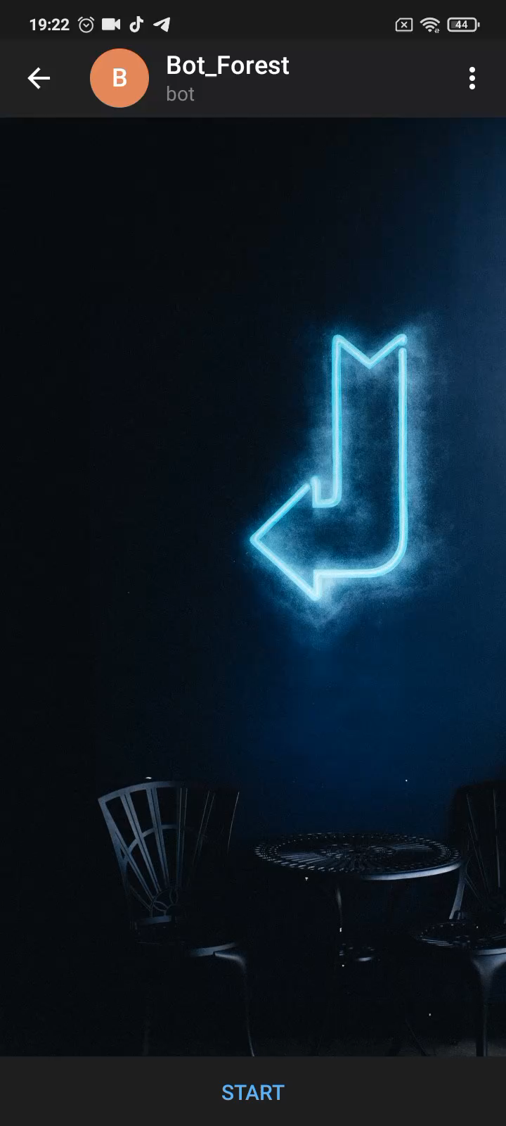
Демонстрация бота

Slide 14
Недостатки проекта
Низкий уровень точность предсказания из-за недостаточного объема данных

Slide 15

Итоги проекта:
Проект получился перспективным, а с увеличение .csv файла точность предсказания увеличится.

